Slide 1

애플리케이션 배포 이동준
형상관리도구
Git의 정의 및 활용
Notes:
Ppt의 기본에 대하여 설명(우측 하단에 페이지 표시)
가능하면 밝은 배경에 어두운 글자가 좋다.
Java와 깃 연동하는 방법은 정리 안 되어 있다.
참고로 그냥 이클립스에서 깃허브나 다른 깃서버에 있는 걸 다 가져오려고 하는 방법은 안 해봤다.
내가 해 본 방법은 이미 깃을 다 깔고, clone이나 pull한 다음 그 폴더 안에서 이클립스를 연 다음, 로그인해서 바로 commit & push한 방법이다.
C# 소스 간단히 적어보고 업글하기
과제 안 내하고 설명할 예정임
------------------------------
그냥 참고
잠자거나 공부할 때 추천 유튜브 채널(잠박사)
https://www.youtube.com/channel/UClrKpnEehrQydacUHBptWcw
구글링시 고려할 사항
문제 이름이 아니라 문제 속 개념 검색하기
가위바위보 문제 풀 때 ‘가위바위보＇를 검색하는 것이 아닌 ‘JAVA SWITCH’로 검색
슬라이드 시작 번호 지정 방법
https://mainia.tistory.com/4179
마스터 슬라이드에 번호 넣는 방법
https://mainia.tistory.com/4189

Slide 2
목차
형상 관리 도구
Git이란?
Git과 GitHub
핵심개념 : Commit, Push
핵심개념 : Pull, Branch
기본 브랜치 변경
GitHUB 가입 및 저장소 등록
Git 설치
Git 활용(Console)
Git 활용(GUI)
필자의 주된 Git 활용 패턴
주의 사항
GitHub Desktop 설치 및 활용
자료 출처 모음

Slide 3
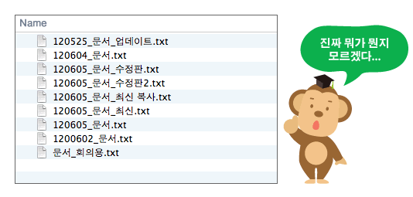
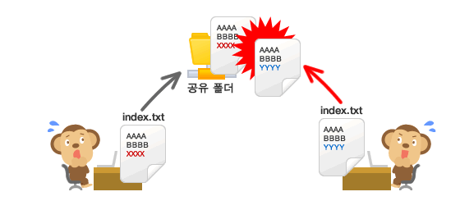
형상 관리 도구
형상이란?
파일의 변경 내역 및 현재의 형태에 대한 정보
파일의 형상 정보는 파일 그 자체보다 용량이 훨씬 적음
파일의 변경 이력을 관리하는 도구
대표적인 형상 관리 도구 : Git과 SVN
형상 관리 도구가 필요한 이유
1. 각 파일의 히스토리를 편하게 관리하기 위함
2. 다수의 이용자가 공유파일을 사용시 수정 충돌을 방지하기 위함

Slide 4
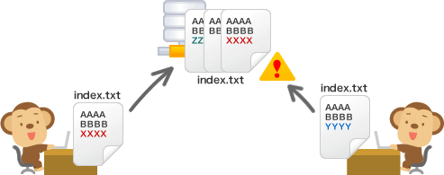
Git이란?
형상 관리 도구의 하나로써, 파일의 모든 이력을 관리하는 저장소 또는 서비스
리눅스의 개발자 리누즈 토발즈가 리눅스 소스코드의 형상을 관리하기 위하여 만듦
원래 다른 형상 관리 툴을 썼는데, 그게 구려서 만든 게 자기가 2주만에 직접 만듦
SVN 등의 형상 관리 툴과 라이벌이었으나 최근 독보적 입지를 확보하게 됨
Git 자체의 편리함도 있지만 GitHub의 영향이 매우 크다고 볼 수 있음
파일의 변경 이력도 효과적으로 관리되며,
여러 사용자가 동시에 수정할 경우 충돌을 방지함

Slide 5
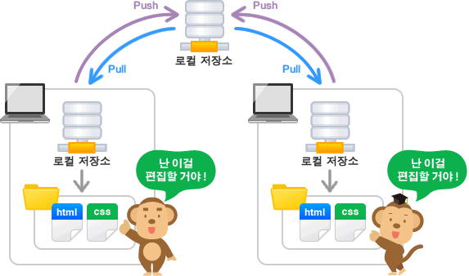
Git과 GitHUB
GitHub or 사내서버
GitHub 사이트에 저장소를 두고, 해당 저장소에 있는 파일들을 가지고 Git 서비스를 이용하게 해주는 서비스
GitHub 서비스 없이 사내 서버의 공유 폴더에 오직 Git만 설치하여, 해당 파일의 형상을 관리하기도 함
이럴 경우 사내 네트워크에 접속되어 있을 때에만 해당 저장소에 접근이 가능함

Slide 6
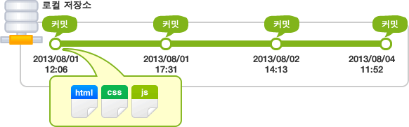
핵심개념 : Commit, Push
Commit(커밋) : 파일의 변경사항을 기록하며, 로컬저장소에만 우선적으로 적용됨
Push : 원격저장소에 Commit 내용을 적용
※ Git 말고 GitHub 바로 설치해서 Commit & Push할 수도 있다.

Slide 7
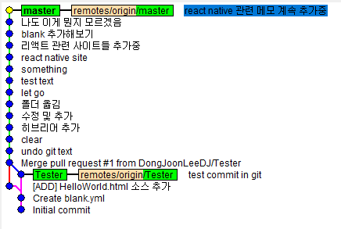
핵심개념 : Pull, Branch
PULL : 원격저장소의 특정 branch의 파일들을 다운로드함
※ Clone : 원격저장소의 master branch 파일 및 다른 branch들의 형상정보들을 다운로드함
※ 형상 정보 : 원격저장소에서 파일다운로드시 모든 branch에 있는 파일들을 다운로드하지 않고 그 파일들의 형상 정보만을 다운로드한다. Clone을 통하여 다운로드하였을 경우에는 다른 branch의 내용으로 변경이 가능함
Branch : 일종의 분기점으로써, 파일을 버전별로 유지보수 하다가 분기를 나누고 싶을 때 Branch를 추가할 수 있음
예시) master로 작업하다가 Tester라는 분기를 만든 경우이며, Tester와 master는 서로 독립적임
※ 기본 Branch 명
Git : master
GitHub : main
본래는 동일하였으나 흑인 인권 문제 등의 논란때문에 바뀌었음
그래서 Git을 통하여 GitHub 접근시 이 부분(기본 브랜치명)에
주의를 기울여야 한다.

Slide 8
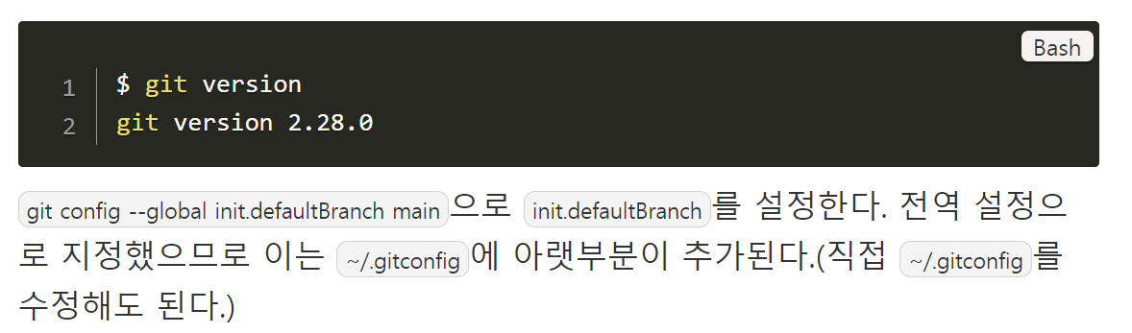
기본 브랜치 변경
https://blog.outsider.ne.kr/1503
인권 문제때문에 이런 저런 용어들이 제거가 되었는데 그 중에 하나가 master/slave이다.
우선은 Git 버전을 2.28버전이상으로 올린다. 즉, 최신 버전을 설치한다.

Slide 9
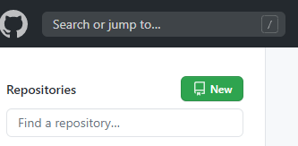
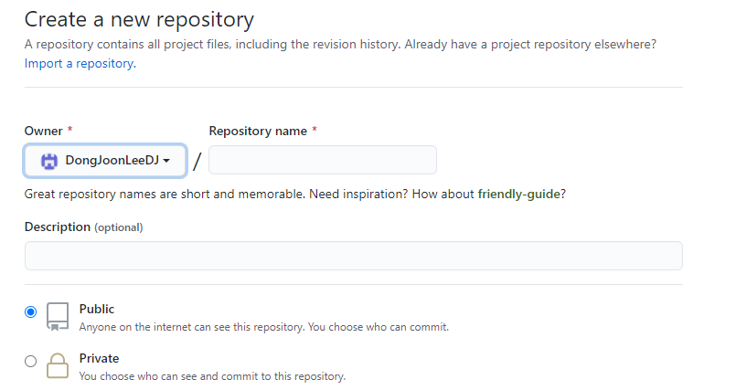
GitHUB 가입 및 저장소 등록[1/3]
GitHub 접속 및 회원가입 (https://github.com/)
Repositories 옆 New 클릭
저장소 이름 지정
E-mail로 가입하고,
E-mail로 로그인하며,
E-mail 꼭 메모해두기

Slide 10
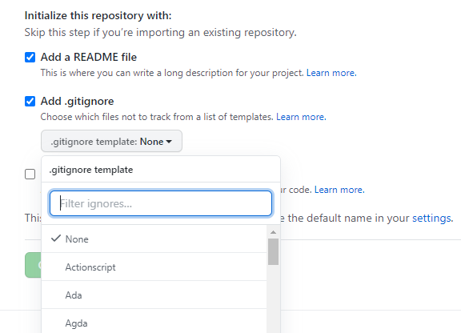
GitHUB 가입 및 저장소 등록[2/3]
Public, Private 지정
Public : 다른 사람들이 내 저장소에 접근 가능
Private : 자신 및 허용된 사람들만 저장소에 접근 가능
이 부분은 전부 체크하지 않아도 상관은 없음
README file : 저장소에 readme 파일이 생성됨
.gitignore 파일 추가 여부
=> 예를 들어서 java를 입력하면 java를 빌드할 때
발생되는 불필요한 파일들에 대해서는 commit&push가
되지 않고 .java 소스와 같은 유효한 파일들만 commit&push됨

Slide 11
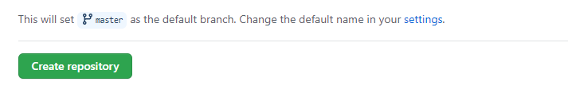
GitHUB 가입 및 저장소 등록[3/3]
Create repository를 클릭하여 저장소 생성
※ GitHub를 사용하지 않는 경우에 저장소 추가 방법은 서버 담당자나 선임 개발자에게 물어볼 것
필자의 전직장에서는, Git의 저장소를 추가,삭제하는 웹 페이지가 구축되어 있었음

Slide 12
Git 설치
https://coding-factory.tistory.com/245
특별한 거 없고 그냥 next 연타하고, 15~16번 부분은 Git Bash 열어서 수행하기
GitHub 회원 가입시 사용한 e-mail 주소를 사용할 것
※ 사내 서버에 접속하기 위함이라면 아무 메일이 써도 상관없지만 본 실습에서는 GitHub를 활용할 것이므로
GitHub용 e-mail을 활용할 것

Slide 13
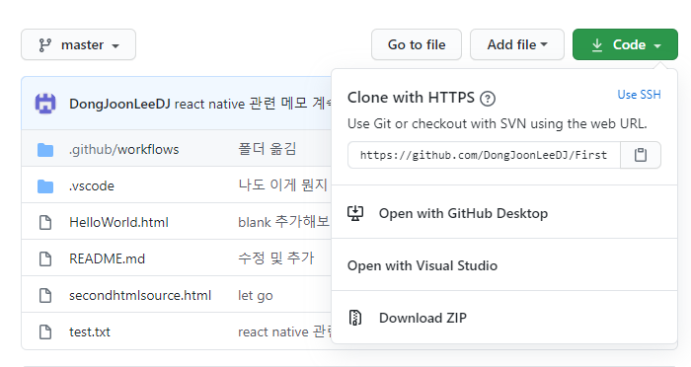
Git 활용(Console)[1/7]
원격지 주소 가져오기
사내 네트워크
담당자에게 물어보기 등
예시) http://192.168.0.168/Bonobo.Git.Server2/LabelPrinter_India.git
2. GitHub
클릭하여 원격지 주소 복사

Slide 14
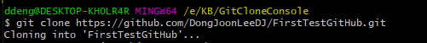


Git 활용(Console)[2/7]
2. 원격저장소에 있는 파일들을 다운로드할 빈(Empty) 폴더 선택
마우스 우 클릭 후 Git Bash 선택하기
3-1. Clone을 이용하여 master branch의 내용과 나머지 branch들의 형상을 전부 다운로드
Git clone [원격지 주소]
예시) git clone https://github.com/DongJoonLeeDJ/FirstTestGitHub.git
※ 모든 branc를 보고 싶을 경우, 해당 폴더 안에서 Git Bash를 다시 실행 후,
git branch –a 명령어 입력
※ git checkout [branch명]을 통하여 branch 변경 가능

Slide 15

Git 활용(Console)[3/7]
3-2. 특정 branch의 파일들만 다운로드하고 싶을 경우 절차
1. git init 입력
2. 원격저장소의 위치를 origin으로 치환함
git remote add [변수명] [원격지주소]
※ origin 대신 다른 이름을 써도 되고, 이 단계는 생략해도 관계없음
※ 본 단계를 생략한 경우 origin 대신 원격지 주소를 입력해야 하며, 참고로 필자는 이 단계를 생략했었음
3. git pull [변수명][branch명]
※ 1번만 할 경우에는 순수 local 저장소가 됨. 즉 그 어떤 원격 저장소에도 연결되지 않음

Slide 16
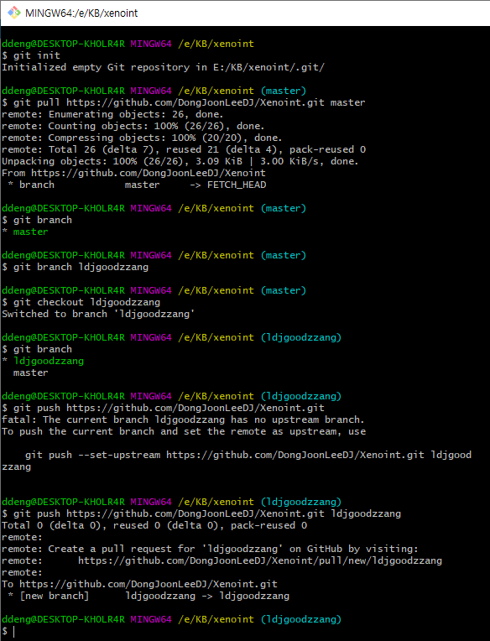
Git 활용(Console)[4/7]
4. 새로운 분기점(branch) 생성 및 원격지 적용
git branch [추가하고 싶은 branch명]
git checkout [추가한 branch명]
git push [원격지주소] [추가한 branch명]

Slide 17
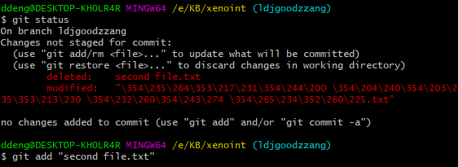
Git 활용(Console)[5/7]
5. 파일 추가, 삭제, 수정하기
1-1. 특정 파일 하나에 대해서만 작업할 경우
git add [파일명]
※ 파일을 삭제한 경우 git status 명령어를
통하여 삭제한 파일명을 지정할 것
1-2. 폴더에 있는 모든 내용들에 대해서 작업할 경우
git add .

Slide 18
Git 활용(Console)[6/7]
5. 파일 추가, 삭제, 수정하기
2. commit
git commit –m “메시지”
3. push
git push [원격지주소 혹은 origin 과 같은 변수명] [branch명]
아래 두 가지 예시 모두 같은 저장소를 가리키나, origin을
해당 저장소로 등록하지 않았다면 origin 대신 주소지를 직접 써줘야 함

Slide 19
Git 활용(Console)[7/7]
6. 기타 참고 사항
git log : 그 동안 파일 수정,삭제,추가 내역
git status : 현재 저장소의 상태(변경사항이 있는지, branch명은 뭔지)
★ 항상 pull로 최신 내용을 다운받은 다음에 수정을 해야 충돌이 방지됨
*충돌 : A.txt 파일을 옛날 버전을 pull한 뒤, 수정하려고 하였으나 이미 최신 버전에
A.txt에 대한 수정 내용이 있음. 이럴 경우에는 A.txt를 최신버전으로 pull한 뒤
수정하고 싶은 내용을 수정해야 충돌이 발생하지 않음

Slide 20
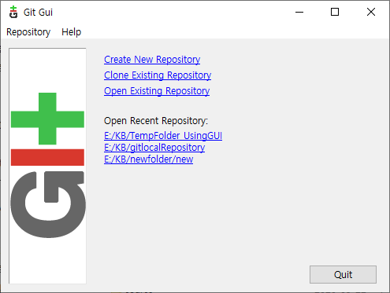
Git 활용(GUI)[1/9]
원격지 주소를 가져오고, 빈 폴더를 선택하는 것 까지는 Git Bash와 동일
마우스 우클릭 후 Git Gui 선택
로컬에서만 사용할 수 있는 저장소 생성
Bash에서 git init한 것이랑 동일함
지정된 저장소를 Clone하는 기능
(Git GUI에서는 특정 branch만 pull 하는 기능이 없음)
만들어진 저장소를 open하는 것인데,
해당 폴더에 가서 마우스 우 클릭 후 Git Gui 선택하면 됨

Slide 21
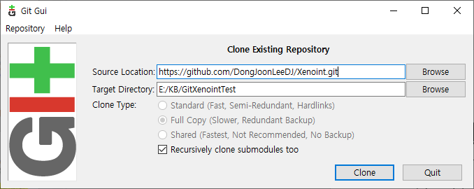
Git 활용(GUI)[2/9]
원격지 주소 입력
Target 폴더는 미리 만들지 말아야 하며 Clone 클릭하면 자동으로 생성됨
Clone한 자료를 저장할 폴더

Slide 22
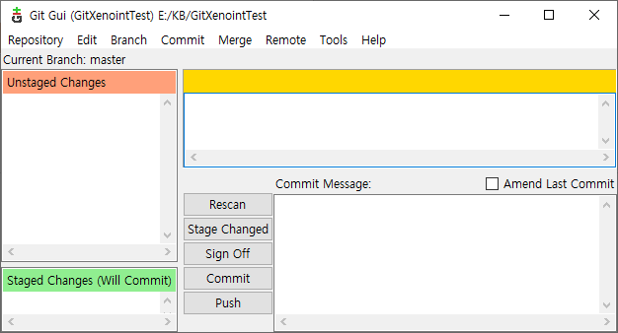
Git 활용(GUI)[3/9]
Clone이 완료되면 아래와 같은 창이 나타나며, 이 후에 해당 폴더 들어가서 마우스 우클릭하여 Git Gui를 누르면 아래 창으로 들어가짐

Slide 23
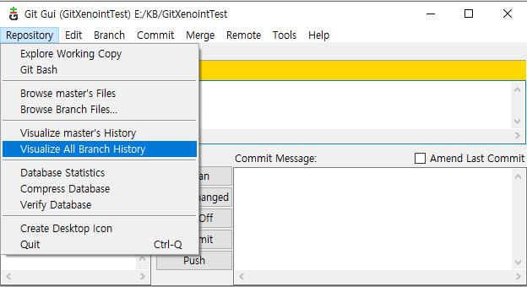
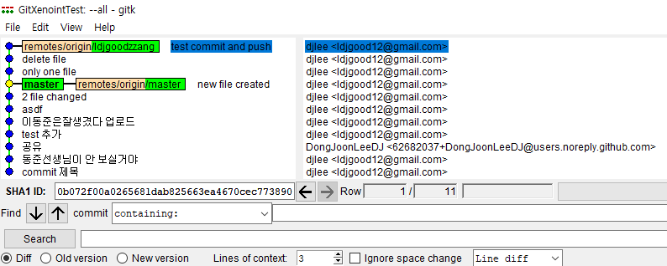
Git 활용(GUI)[4/9]
Branch 및 파일 변경 내역 확인
Repository->Visualize All Branch History 클릭

Slide 24
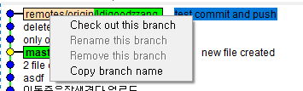
Git 활용(GUI)[5/9]
Branch 변경
해당 브랜치 부분 마우스 우 클릭 후 Check out this branch 선택

Slide 25
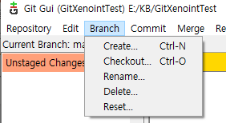
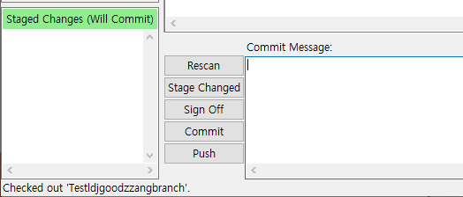
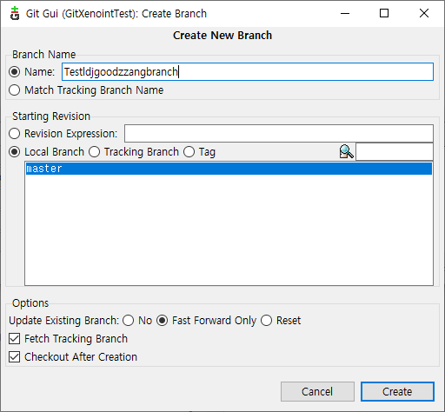
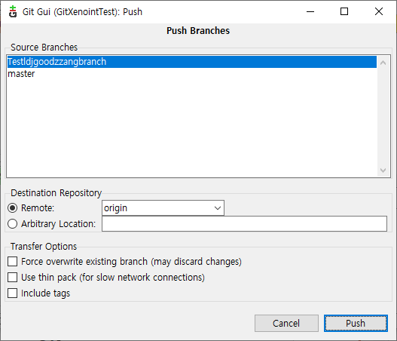
Git 활용(GUI)[6/9]
Branch 추가 및 원격지 적용
Branch 추가
추가된 branch를 원격지에 적용

Slide 26
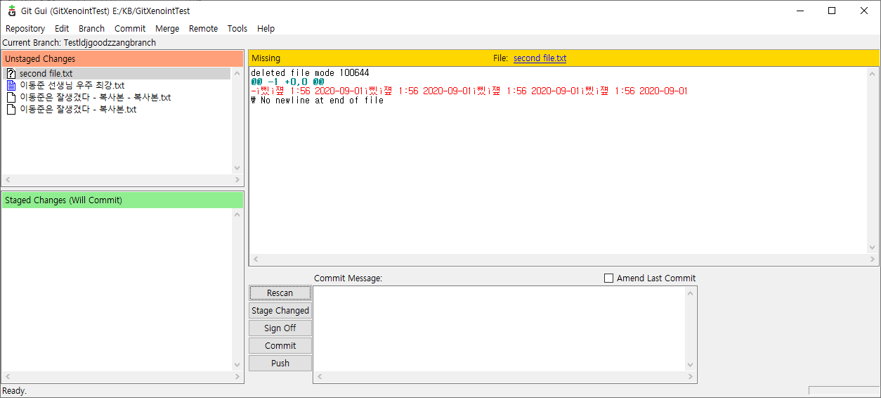
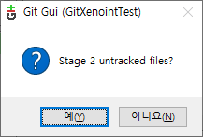
Git 활용(GUI)[7/9]
파일 변경 사항 Commit & Push(1/3)
F5키나 Rescan을 눌러서 새로고침하고, Stage Changed 누르기
아래와 같은 메시지 나오면 예 누르기

Slide 27
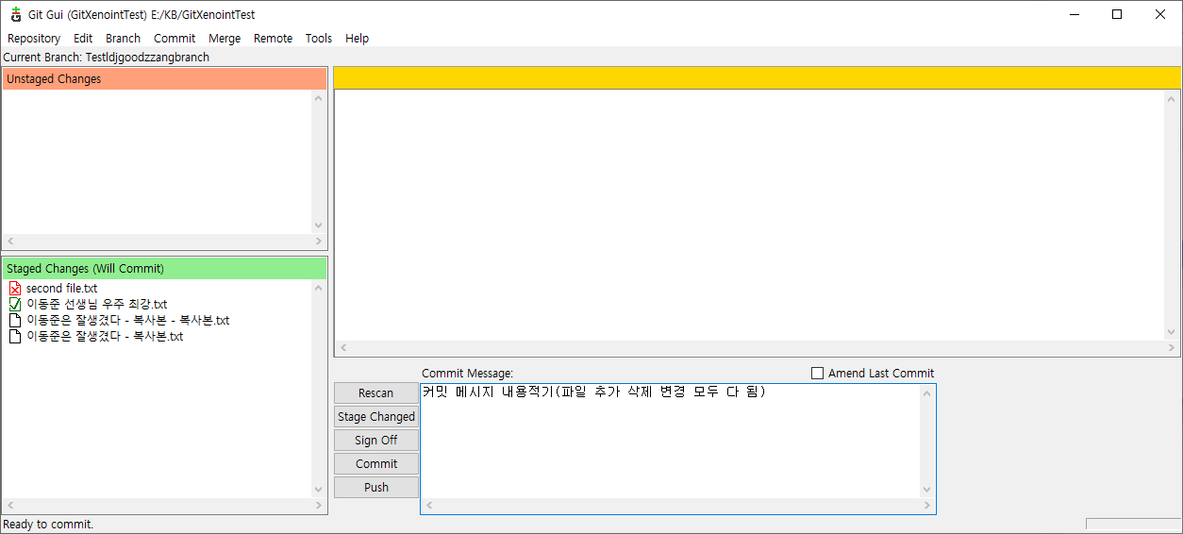
Git 활용(GUI)[8/9]
파일 변경 사항 Commit & Push(2/3)
Commit 할 메시지 적고 Commit 버튼 클릭하기

Slide 28
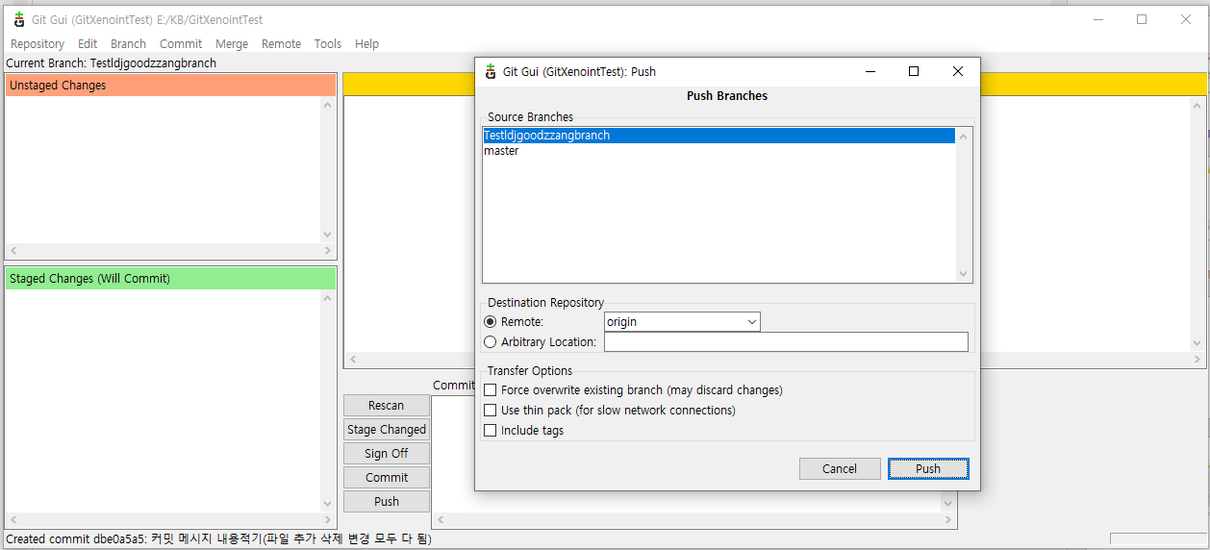
Git 활용(GUI)[9/9]
파일 변경 사항 Commit & Push(3/3)
Push 버튼 클릭하고 업로드할 저장소 선택하기
만약 origi이 등록되지 않은 상태라면 Arbitrary Location에 원격지 주소 적기

Slide 29
필자의 주된 Git 활용 패턴
소스코드 다운로드&업로드
Git bash의 pull로 해당 저장소의 지정된 branc의 소스코드를 다운로드함
Clone은 부득이한 경우가 아니면 하지 않음
※ 용량문제 및 지나치게 많은 git 형상 보관으로 인한 과부하
소스코드 수정 후 Git Gui에서 Commit 및 Push를 진행함
즉, 다운로드는 Bash로 하였고, 업로드는 GUI로 진행함
※ 만약 Git Hub를 사용하는 회사라면, 다운로드는 GitHub Desktop을 사용하는 것이 편해 보이며, 업로드는 Git GUI나 GitHub Desktop 둘 중 하나를 활용하면 될 것 같음
소스코드 활용
회사 노트북에 pull로 소스다운 받고, 출장지에서 GUI로 작업 함
팀장님께 코드리뷰받고, 회사 서버에 있는 소스를 pull로 다운받고, 비욘드컴페어로 비교한 뒤, 업로드해야 하는 부분만 업로드하여 commit & push함

Slide 30
주의 사항
Push할 때 충돌에 의하여 잘 되지 않는 경우가 많다.
강제적으로 Push하는 방법은 GUI와 Bash에 모두 있다. (인터넷 검색하면 나옴)
하지만 되도록이면 이는 사용하지 않았으면 좋겠다.
강제로 Push하면 그 파일이 갖고 있던 형상들을 강제로 덮어쓰기를 해버린다.
필자는 한 저장소에서 옛날에 pull로 받은 파일을 실수로 강제 push를 하여서 최근에 작업한 내용까지 모두 날릴 번한 적이 있었다. 다행히 최신 버전의 백업본이 있어서 그 백업본을 다시 강제 push하여서 아무에게도 들키지 않았다.

Slide 31
GitHub Desktop 설치 및 활용
https://post.naver.com/viewer/postView.nhn?volumeNo=24623677&memberNo=42458017
위 사이트말고도 구글링하면 많은 자료들이 있음
굉장히 직관적으로 되어 있어서 GitHub 로그인에 문제 없고 Git만 잘 깔려있다면 무리없이 쓸 수 있음
많이 쓰는 메뉴
Clone : File -> Clone Repository
Commit : 파일에 변경점이 생기면 Changes 탭의 좌측 하단에 Commit 메시지 입력할 수 있음
Pull or Push : Repository -> Pull, Repository -> Push

Slide 32
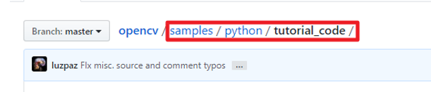
TIP GITHUB에서 내가 원하는 경로만 가져오기
git init
git config core.sparsecheckout true
git remote add -f origin https://github.com/opencv/opencv.git
echo samples/python/tutorial_code/* > .git/info/sparse-checkout
git pull origin main (혹은 master)
Samples의 python의 tutorial_code 부분들만 가져오게 하는 git 명령어

Slide 33
자료 출처 모음
원숭이 그림들
원숭이도 Git을 배울 수 있다는 취지에서 그려진 그림들인데… 난 원숭이만도 못한건가 T_T
https://backlog.com/git-tutorial/kr/intro/intro1_1.html
GitHub 활용 및 Git 기본 용어 설명
https://tagilog.tistory.com/377
그 외 Git 명령어는 ‘Git 명령어 정리.txt’ 파일 참고
실무중 정리한 내용들
Notes:
SVN이 궁금하다면?
https://javacpro.tistory.com/17 참고
한글관련 git 설정
http://blog.daum.net/to302/88 - git gui 인코딩
https://gentooboy.tistory.com/214 - git 인코딩
githubDesktop이 별로라면 소스포지, git크라켄이라는 것도 있음

